Slide 1
¿Cómo diseñar un modelo predictivo usando técnicas de minería de datos para determinar si un equipo profesional ganará una partida en una liga profesional de Dota 2?

Slide 2
Agenda
Introducción
Antecedentes
Planteamiento del problema
Pregunta de investigación
Objetivos del proyecto
Estrategia metodológica
Revisión Bibliográfica

Slide 3
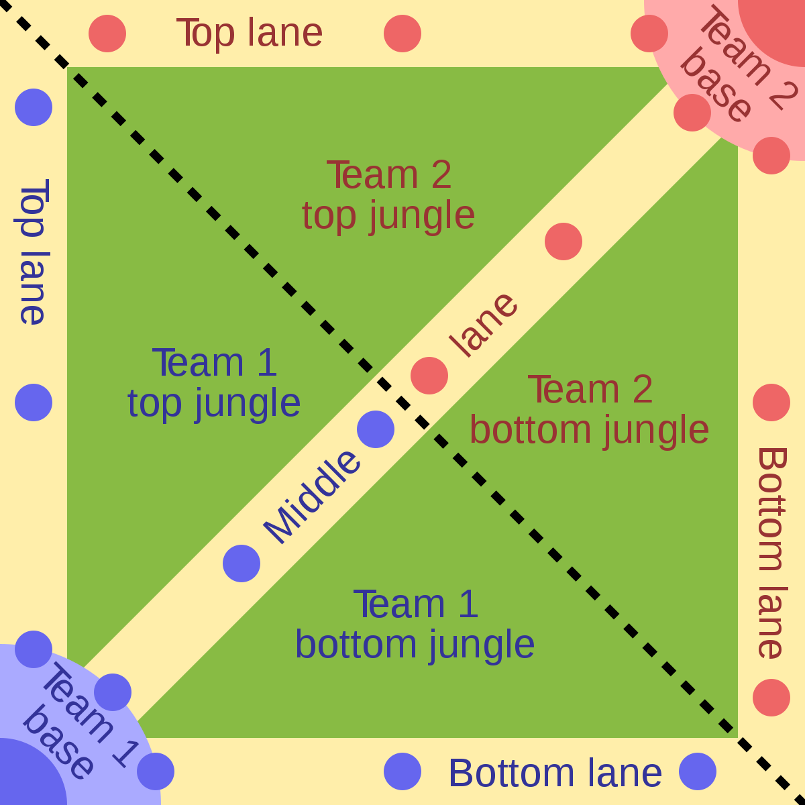
Introducción
Dota 2 es un juego MOBA (Multiplayer Online Battle Arena) consta de 2 equipo, 5 jugadores por equipo, cada uno es representado por 1 héroe no repetido en el tablero, su objetivo principal es defender el edificio "Ancient", gana quien destruye primero el edificio del equipo contrario.
Existen diferentes líneas donde se posiciona cada jugador para atacar-defender su base de manera estratégica.

Slide 4
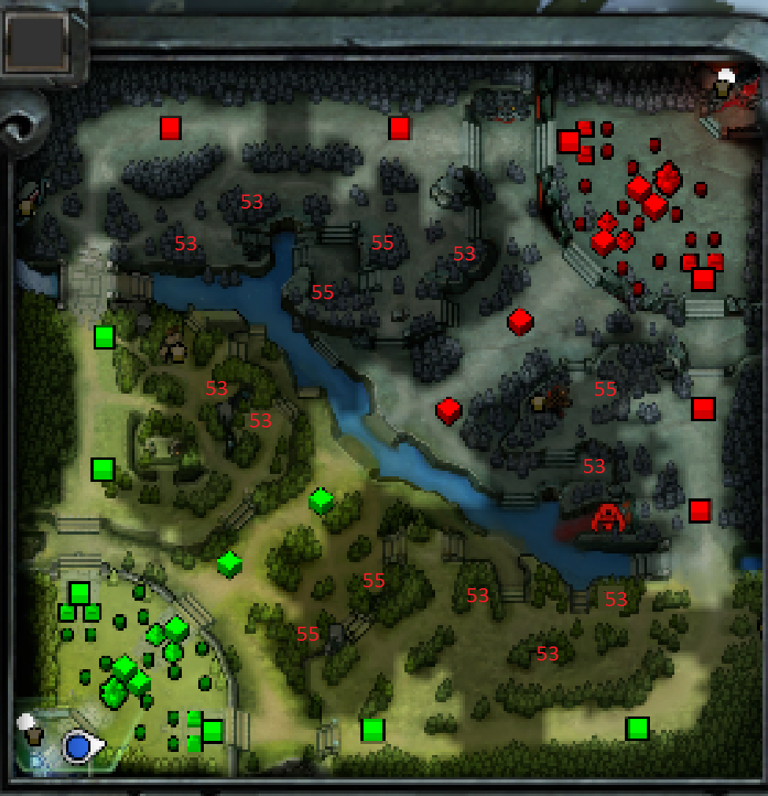
Introducción
El edificio principal se encuentra protegido de otras torres del mismo equipo
Cada mapa puede cambiar su organización y distribución con diferentes actualización que Vale® (empresa creadora) podría liberar.
Cuenta con 116 héroes totalmente excluyentes para su elección

Slide 5
Introducción
Cada mapa puede cambiar su organización y distribución con diferentes actualizaciones que Vale® (empresa creadora) podría liberar, por lo cual los estudios realizados del 2012 o 2014 podrían hoy no ser tan relevantes.
Cada héroe (o jugador) inicia desde el nivel 1 en el juego y puede alcanzar hasta el nivel 25 a medida que participa en batallas en equipo, destrucción de edificios, entre otras posibles acciones del juego

Slide 6
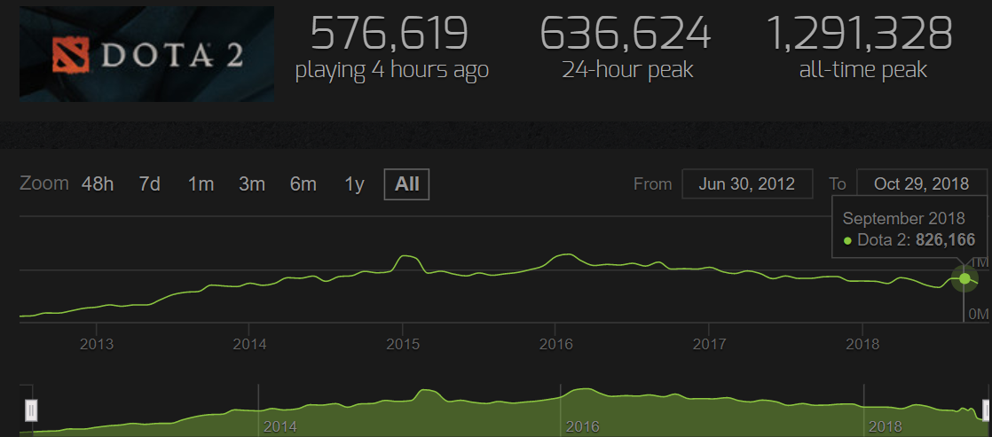
Introducción
https://steamcharts.com/app/570#All

Slide 7
Introducción
Torneo o Liga | Fecha | Premio (USD) | Lugar
The Kuala Lumpur Major | Nov 9 - 18, 2018 | $1,000,000 | Kuala Lumpur
The International 2018 | Aug 15 - 25, 2018 | $25,532,177 | Vancouver
China Dota2 Supermajor | Jun 2 - 10, 2018 | $1,500,000 | Shanghai
ESL One Birmingham 2018 | May 23 - 27, 2018 | $1,000,000 | Birmingham
MDL Changsha Major | May 14 - 20, 2018 | $1,000,000 | Changsha
Tomado y modificado de https://liquipedia.net/dota2/Premier_Tournaments

Slide 8
Antecedentes
Outcome Prediction of DOTA2 Based on Naïve Bayes Classifier, a partir de las alineaciones de los jugadores en el tablero realizan un clasificador con Naïve Bayes para determinar un ganador [1].
Result Prediction by Mining Replays in Dota 2, crean un modelo predictive usando random forest para determinar a medida que Avanza el juego un ganador [2].

Slide 9
Antecedentes
On using Artificial Neural Network models to predict game outcomes in Dota 2, usan la seleccion de personajes y construyen ANN para predecir un ganador [3].
Predicting Future States in DotA 2 using Value-split Models of Time Series Attribute Data, determinan los cambios de salud que da o reciben los heroes para determinar los cambios mas altos y predecir su victoria [4].
Prediction of Dota 2 Game Result, a partir de la composicion inicial de un heroe, determinan el ganador de una partida usando ANN [5].

Slide 10
Planteamiento del problema
No existe un modelo predictivo al nivel de torneos y ligas mayores en Dota 2, que se basen en el historial de cada partida individual de un jugador profesional.
Los compendio dentro del juego no muestran un análisis sobre cuales fueron los factores que afectaron el rendimiento de un equipo o de un jugador.
Los modelos actuales se basan en analizar las alineaciones [1]. Procesar partidas singulares [2]. Determinar la selección de personajes [3]. Cambios de salud en el héroe durante una partida [4] o se tiene en cuenta la composición inicial de un héroe [5].

Slide 11
Preguntas de Investigación
¿Cómo afecta la participación de un jugador profesional en partidas comunes sobre las partidas en equipos profesionales?
¿Cuál es la precisión de nuestro modelo predictivo para determinar si un equipo puede o no ganar una partida en una liga profesional?
¿Cuál es la relación entre las partidas comunes y el rendimiento de un jugador en medio de una liga profesional?

Slide 12




Objetivo General
Diseñar un modelo predictivo usando técnicas de minería de datos para determinar si un equipo profesional ganará una partida en una liga profesional basándose en las partidas comunes y ligas jugadas.

Slide 13
Objetivos Específicos
Proponer un modelo predictivo usando Support Vector Machine para determinar cuando un jugador profesional ganará o no una partida.
Diseñar un modelo predictivo usando Random Forest para determinar cuando un equipo ganará o no una partida en una liga mayor, teniendo en cuenta su historial de partidas dentro y fuera de las ligas profesionales.
Diagnosticar cuales son los factores que impactan a un jugador al momento de ganar o perder una partida en una liga profesional.

Slide 14






Estrategia metodológica
Adquisición de datos
Parsing datos
Experimentos preliminares
Algoritmos
Resultados / Conclusiones
Entrenamiento y validación de subconjuntos
RandomForest Equipos profesionales
SVM
Partidas simples
Evaluación
Exploración de datos
Experimentos

Slide 15
Bibliografía
[1] K. Wang and W. Shang, Outcome Prediction of DOTA2 Based on Naive Bayes Classifier, Beijing, 2017.
[2] J. W. Filip Johansson, Result Prediction by Mining Replays in Dota 2, Karlskrona, 2015.
[3] W. VIKTOR and A. JULIEN, On using Artificial Neural Network models to predict game outcomes in Dota 2, Stockholm, Sweden, 2017.
[4] Z. Cleghern, O. Ozaltın, S. Lahiri and D. Roberts, Predicting Future States in DotA 2 using Value-split Models of Time Series Attribute Data, North Carolina, 2017.
[5] F. Beskyd, Result, Prediction of Dota 2 Game, Prague, 2018.

